Slide 1

基于深度学习的计算机视觉项目
—— 中药材识别分类
汇报人：第8小组
2026年5月
“精准识别 · 智能分析 · 中医药传承创新”

Slide 2

第一章
选题背景与意义
PART ONE| 选题背景与意义
Notes:
现在我们进入第一部分：选题背景与意义。在这一部分，我们将阐明为何要开展中药材智能识别研究，以及本项目的实际应用价值。

Slide 3
选题背景
01. 中医药的重要地位
中药饮片是中医临床辨证施治和中成药生产的重要物质基础，其质量优劣与品种辨识的准确性直接关系到临床疗效的发挥和人民群众的用药安全，在中医药传承与发展中具有不可替代的核心地位。
02. 传统人工鉴别方法的现实困境
目前，中药饮片鉴别仍以传统的眼看、手摸、鼻闻、口尝、水试、火试等经验鉴别法为主。该方法存在专业门槛高、检测效率低下、评价结果主观性强且易出错等问题，且随着资深专家的稀缺，人力成本持续攀升，难以满足当前中药材市场流通、药企原料筛选等场景下大规模、标准化、快速检测的实际需求。
Notes:
首先，我们来看一下本研究的选题背景。中药饮片在中医药体系中具有不可替代的核心地位，其辨识的准确性至关重要。然而，传统的人工鉴别方法存在诸多困境，比如严重依赖专家经验，效率低下，且容易因主观因素导致误判。这些问题在药材市场、大型药房等场景中尤为突出，因此，寻求一种自动化、标准化的识别方法具有重要的现实意义。

Slide 4
研究意义
▌ 提升效率与准确性 利用AI技术实现中药材的快速、客观、准确的识别与鉴定，能够将专业人员从繁重且重复性高的人工鉴别工作中解放出来，大幅提升药材流通与质检环节的整体工作效率。
▌ 推动中医药现代化 将现代人工智能与大数据技术融入传统中医药领域，建立标准化、可量化的鉴别体系，是打破行业技术壁垒、推动中医药产业向标准化、科学化与现代化方向转型的重要探索。
▌ 保障公众用药安全 通过建立统一的AI鉴别标准流程，能够有效规避人工鉴别带来的主观性与失误风险，从源头精准识别并剔除伪品、混淆品，阻断假冒伪劣药材流入市场，切实保障公众的用药安全与疗效。
Notes:
本研究的意义主要体现在三个方面。首先，通过自动化识别，可以显著提升效率和准确性，将专业人员从繁重的重复性劳动中解放出来。其次，这是推动中医药现代化的关键一步，有助于提升整个产业的科技水平和国际竞争力。最重要的是，一个可靠的自动识别系统能够从源头保障公众的用药安全，有效防止假冒伪劣药品的流通。

Slide 5
应用场景
基层药检单位：用于日常抽检、快速筛查，提高监管效率。
医院中药房：辅助药师进行饮片核对、配方，减少调配错误。
中药饮片生产企业：应用于原料入库、生产质控和成品检测，实现全流程质量追溯。
移动端应用：开发手机APP，为从业者和消费者提供便捷的鉴别工具。
Notes:
这项技术的应用场景非常广泛。在基层药检单位，它可以作为快速筛查工具；在医院中药房，可以辅助药师进行核对；在生产企业，可以实现全流程的质量控制。更具前景的是，我们可以将模型部署到手机APP上，为更广泛的用户群体提供便捷的鉴别服务，真正实现技术的普惠。

Slide 6
第
二
章
国内外研究现状
PART TWO| RESEARCH STATUS AT HOME AND ABROAD
Notes:
接下来，我们进入第二部分，对国内外相关研究现状进行梳理，以明确我们研究的创新点和突破口。

Slide 7
国内外研究现状| 现有主流方法与问题
现有针对中药饮片的识别研究，主要依托VGG、GoogLeNet、ResNet等经典卷积神经网络(CNN)模型展开，并在特定数据集上取得了一定的识别精度。但从产业落地和实际应用角度来看，当前研究仍存在明显局限，主要集中在以下三点：
01. 精度与效率的矛盾：现有高精度模型普遍结构复杂、参数量巨大，导致推理速度慢、硬件资源占用高，难以适配移动端或边缘端设备的部署需求。
02. 特殊形态饮片识别能力不足：对于具有纤细管状结构的药材（如白薇、细辛）或微小颗粒类饮片，模型容易出现特征提取不全或目标漏检的问题，泛化能力受限。
03. 产学研转化断层：多数研究仍停留在实验室算法验证层面，缺乏与实际产业场景的结合，难以直接转化为药店、医院等终端可使用的成熟产品。
Notes:
接下来，我们看一下国内外的研究现状。目前，基于深度学习的识别方法已成为主流，许多研究采用了VGG、ResNet等经典模型。但这些研究普遍存在一些问题。
首先是精度和效率的失衡，很多高精度模型过于庞大，无法在实际设备上应用。其次，对于形态特殊的饮片，比如纤细的管状结构或小颗粒，现有模型的识别效果不佳。最后，大部分研究缺乏从算法到实际产品的转化，落地应用不足。这些问题正是我们研究的切入点。

Slide 8




核心文献综述
YOLOv12 (2025 NeurIPS)
1
DGS-YOLOv8 (2024 MDPI)
2
提出“注意力中心”架构，刷新实时检测性能记录。
应用于人参品质分级，mAP达95.3%，展示细分领域潜力。
3
孙兴等 (2025 《中草药》)
CHDPL-Net (2025 JKSU-CIS)
4
实现201种饮片识别并部署应用，验证工程化可行性。
设计轻量级网络，参数量仅为同类模型的31.9%，适合移动端。
Notes:
我们梳理了近年来的核心文献。YOLOv12代表了最新的架构突破；DGS-YOLOv8展示了在特定药材上的应用；孙兴等人的工作验证了工程化部署的可行性；而CHDPL-Net则在模型轻量化方面做出了贡献。这些研究为我们提供了坚实的基础。

Slide 9
第
三
章
核心模型深度分析
PART THREEIN-DEPTH ANALYSIS
Notes:
第三部分，我们将深入剖析本项目计划采用的核心模型——YOLOv12，介绍其架构、性能优势和训练策略。

Slide 10
本研究总体思路
▍ 核心目标：实现轻量化、高精度、高效率的识别
• 技术路线：以轻量级的 YOLOv8n 模型为基础，通过引入多种先进模块进行针对性优化，实现模型在识别精度、推理速度及模型参数量上的全面性能提升，平衡模型表现与部署成本。
• 最终目标：开发一套支持 PC 客户端与移动端多端适配的完整应用系统，打通算法落地“最后一公里”；并建立“自动识别 → 专家校正 → 数据回流 → 模型迭代”的正向闭环机制，确保识别能力具备持续进化能力。
Notes:
针对上述问题，我们提出了本研究的总体思路。我们的核心目标是实现一个轻量化、高精度且高效率的识别模型。具体技术路线是，选择轻量级的YOLOv8n作为基础模型，然后通过引入多种先进的模块进行针对性优化。最终，我们不仅要提出一个优秀的算法，更要将其开发成一套完整的应用系统，并建立一个能够自我进化的闭环机制，真正解决实际问题。

Slide 11
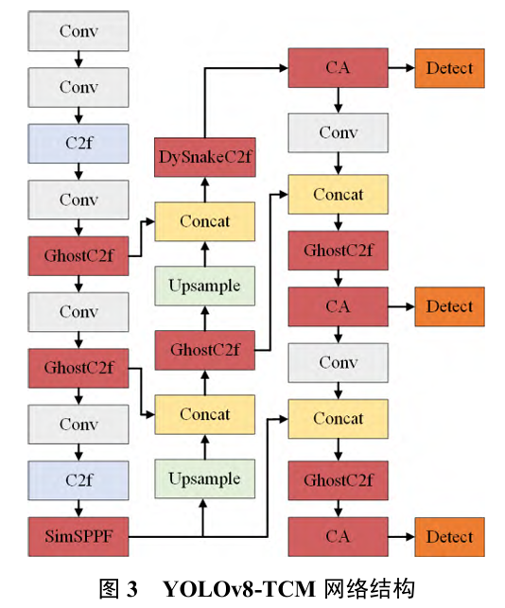
核心技术：改进的YOLOv8-TCM模型
▍模型框架（重点）
本研究提出的模型名为YOLOv8-TCM，基于YOLOv8n架构进行了针对性优化，核心改进包含以下四个维度：
●引入 GhostC2f 模块：重构特征提取层，大幅降低参数量与计算成本，实现模型轻量化。
●引入 DySnakeC2f 模块：增强感受野对细长、弯曲类目标的捕捉能力，解决传统CNN对细长结构特征提取不足的问题。
●替换为 SimSPPF 模块：简化池化结构并减少冗余计算，在保持特征融合能力的同时显著提升推理速度。
●加入 CA 注意力机制：显式建模空间坐标与通道间的依赖关系，强化网络对图像中小目标和细节信息的检测与定位精度。
Notes:
这是我们提出的核心技术——改进的YOLOv8-TCM模型。这张图展示了它的整体框架。我们以YOLOv8n为基础，进行了四个关键的改进。首先，引入GhostC2f模块来实现模型轻量化；其次，引入DySnakeC2f模块来增强对纤细结构的识别；接着，将SPPF模块替换为SimSPPF以提升推理速度；最后，加入CA注意力机制来增强对小目标的检测。这四个改进共同构成了我们模型的核心创新。

Slide 12
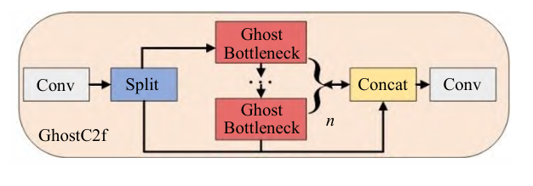
模型改进点1：轻量化 (GhostC2f)
🎯 改进目的
旨在保证模型检测精度不显著下降的大前提下，通过优化网络结构，大幅减少模型的参数量（Params）和计算量（FLOPs），降低模型在边缘设备上的推理延迟，提升部署的可行性。
图 1：GhostC2f 模块结构示意图
🔧 核心策略与成效
1.模块替换：将 YOLOv8n 主干网络中的部分标准 C2f 模块，替换为 GhostC2f 模块。 2.原理：利用 GhostBottleneck 的特性，通过“廉价操作”生成冗余特征图，以极低的计算成本丰富特征表达。 3.效果：模型整体参数量成功减少约15%，有效实现了轻量化优化目标。
💡 关键价值 通过引入 Ghost 机制进行特征复用，避免了传统卷积对特征信息的重复生成，在保留足够判别性特征的同时，显著降低了硬件资源占用，更适合移动端或嵌入式设备部署。
Notes:
第一个改进点是轻量化。我们引入了GhostC2f模块，替换了原模型中的部分C2f模块。如这张图所示，Ghost模块的核心思想是通过廉价操作生成额外的特征图，这样可以在不显著增加计算量的前提下，丰富特征信息。通过这一改进，我们的模型参数量成功减少了约15%，为后续的部署打下了良好基础。

Slide 13
模型改进点2：增强纤细结构识别(DySnakeC2f)
🎯 核心目的
解决传统卷积核对细长目标感知能力弱的痛点，显著提高模型对细管、细丝状中药饮片（如莪术、龙胆等）的边缘与纹理识别灵敏度。
🛠️ 技术方案
在颈部网络（Neck）的小目标检测头前，嵌入融合了动态蛇形卷积 (DSConv)的 DySnakeC2f 模块。
该模块的核心优势在于：卷积核不再局限于规则的方形滑动，而是能像“蛇”一样根据目标轮廓动态调整采样点的形状与位置，完美贴合饮片的细长结构，从而更精准地提取管状与丝状特征，大幅降低漏检率。
Notes:
第二个改进点是针对中药饮片中常见的纤细结构。传统卷积核对这类细长目标的感知能力较差。为此，我们引入了DySnakeC2f模块。它融合的动态蛇形卷积，能够让卷积核像蛇一样灵活地贴合目标的轮廓，从而更有效地提取管状特征，显著提升了对这类饮片的识别效果。

Slide 14
模型改进点3：提升推理速度 (SimSPPF)
01. 改进目的
在保证算法检测性能的前提下，进一步扩大特征提取的感受野，同时大幅降低模型计算复杂度，从而显著提升模型的推理速度，以满足实际应用中的实时性需求。
02. 核心方法
将主干网络（Backbone）中的传统 SPPF 模块替换为SimSPPF模块。
• 结构优化：通过串联多个大核的 MaxPool 层，在扩大感受野的同时减少冗余计算；
• 激活函数升级：替换并使用计算效率更高的 ReLU 激活函数，在保持特征表达能力的同时显著降低了整体计算开销。
Notes:
第三个改进点是提升推理速度。我们将原有的SPPF模块替换为了SimSPPF模块。SimSPPF通过更高效的池化和激活方式，在保持甚至扩大感受野的同时，显著降低了计算复杂度。这使得我们的模型在保证精度的同时，运行速度更快，满足了实时性应用的需求。

Slide 15
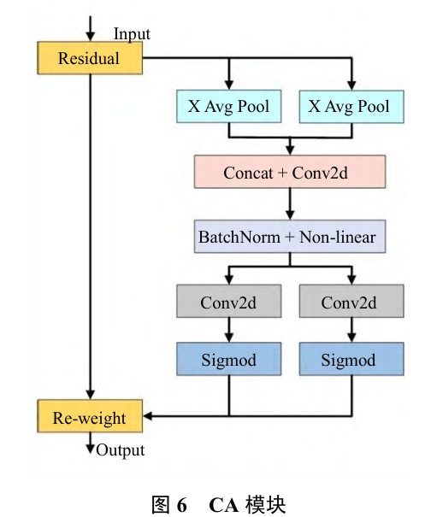
模型改进点4：增强小目标检测(Coordinate Attention)
🎯 改进目的
解决小目标特征在深层网络中易丢失、语义信息弱的问题，显著增强模型对小尺寸目标的特征提取与感知能力，有效降低检测任务中的漏检率。
🛠️ 核心技术：坐标注意力 (CA) 机制
在模型的检测头前嵌入坐标注意力 (Coordinate Attention)模块。该机制创新性地将位置信息融入到通道注意力的计算中，能够有效捕捉长程依赖。
优势在于：在保持轻量级网络架构的前提下，实现了对目标区域更大范围的注意力聚焦，帮助模型在关注“特征内容”的同时精准定位“特征位置”，从而大幅提升小目标的定位与识别精度。
图：坐标注意力 (Coordinate Attention) 模块原理结构示意
Notes:
第四个改进点是增强对小目标的检测能力。小目标的特征在网络深层容易丢失，导致漏检。我们引入了坐标注意力（CA）机制。如这张图所示，CA机制能够将位置信息融入到通道注意力中，让模型在关注“什么”特征的同时，也关注“在哪里”，从而更精准地定位和识别小目标，有效减少了漏检率。

Slide 16
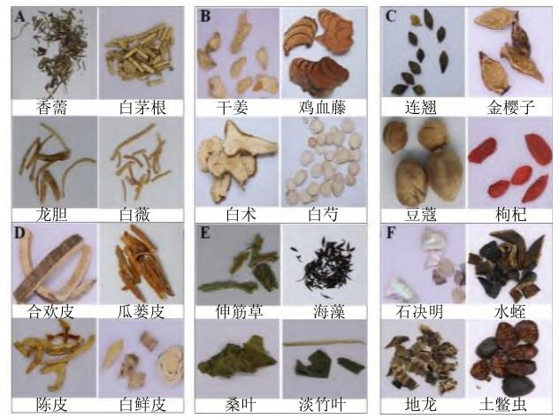
实验设计与数据集
▍ 数据集构建
建立包含201种中药饮片、共计3879张图像的高质量数据集，严格遵循 7:2:1 的比例将数据划分为训练集、验证集与测试集，确保数据分布的合理性。
▍ 实验环境配置
计算硬件：搭载 NVIDIA RTX A6000 专业级 GPU 软件架构：基于 PyTorch 深度学习框架开发 底层加速：配置 CUDA 12.2 并行计算库，保障训练效率
▍ 关键超参数设置
• 输入尺寸：统一调整为 640 × 640 像素，适配模型输入要求 • 优化策略：采用 AdamW 优化器，平衡收敛速度与稳定性 • 训练配置：Batch Size 设为 32，共迭代训练 200 个周期
▍ 模型性能评价指标
从精准度、召回率与综合性能三个维度全面评估： • 精确率 (Precision)：衡量预测结果的准确性 • 召回率 (Recall)：衡量正样本的识别覆盖能力 • 核心指标：平均精度均值 (mAP@50-95%)，评估不同置信度下的综合表现
Notes:
为了验证模型的有效性，我们进行了一系列实验。我们首先构建了一个包含201种、近4000张图像的高质量中药饮片数据集，这张图展示了其中的一些样本。我们在标准的深度学习环境下进行训练，并设置了合理的超参数。评价指标采用业界通用的精确率、召回率和mAP，其中mAP@50-95%是我们重点关注的核心指标。

Slide 17
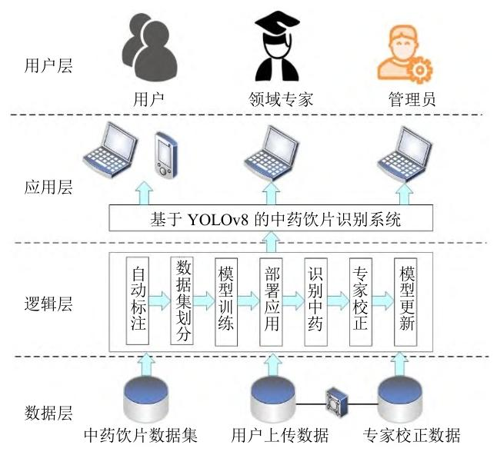
系统设计与实现
▌ 系统分层架构
采用高内聚低耦合的四层架构体系：用户层提供交互界面，应用层封装业务逻辑接口，逻辑层处理核心算法计算，数据层负责结构化数据的持久化存储，确保系统扩展性与稳定性。
▌ 三大核心闭环功能
•智能感知：支持图片/视频流的实时目标检测与自动标注，毫秒级响应。 •人机协同：提供专家审核与修正界面，修正后数据自动回流扩充训练集。 •自动迭代：内置模型训练引擎，管理员可一键触发模型重训与版本更新。
▌ 跨平台落地部署
已完成全流程工程化开发，成功上线Windows 桌面客户端（适配高性能算力需求）与Android 移动端 APP（支持轻量化现场作业），实现B/S与C/S架构优势互补。
Notes:
除了算法研究，我们还设计并实现了一套完整的应用系统。这张图展示了系统的总体架构。系统具备三大核心功能：自动识别与标注、专家校正与数据扩充、以及模型的自动训练与更新。这套系统形成了一个良性循环，使得模型能够不断迭代优化。目前，该系统已经成功部署在PC客户端和安卓手机上，实现了真正的落地应用。

Slide 18
核心创新点总结
01 轻量化高精度模型
提出YOLOv8-TCM模型，通过多模块优化实现了精度与效率的双重突破：
• 参数量大幅减少约15%，显著降低部署成本。
• 检测精度显著提升，mAP@50-95% 增加4.39%，最终达到84.16%，在轻量级模型中表现优异。
02 解决行业识别痛点
针对中药饮片形态复杂、小目标与细长结构难识别的问题，进行针对性优化：
• 引入DySnakeC2f模块：有效捕捉物体边缘特征，大幅提升对根茎类等“纤细结构”的检测能力。
• 集成CA注意力机制：增强了模型对画面中微小、遮挡目标的特征提取与定位能力。
03 端到端闭环系统
不只停留在算法研究，构建了可落地的自动化识别解决方案：
• 多端应用支持：开发了适配不同硬件的识别系统，满足实验室、工厂等不同场景需求。
• 闭环迭代机制：设计了数据反馈与模型持续优化的流程，保障系统在实际使用中的性能不断自我进化。
Notes:
总结一下，本研究的核心创新点主要有三个。第一，我们提出了一种名为YOLOv8-TCM的模型，它在实现轻量化的同时，精度也得到了显著提升，达到了84.16%的mAP。第二，我们针对性地解决了中药饮片识别中的难点，特别是对纤细结构和小目标的识别。第三，我们构建了一套端到端的自动化识别与迭代系统，提供了从算法到应用的完整解决方案。

Slide 19
第四章
拟采用的模型与技术路线
PART FOURMODELS AND TECHNICAL ROUTE
Notes:
第四部分，我们将详细介绍本项目的具体技术实现方案，包括模型选型、数据集构建和系统架构设计。

Slide 20
YOLOv12 核心架构解析
CSPNet + A2C2f
核心创新A2（Area Attention）模块，通过“Q全局+KV局部”设计，实现效率与性能的平衡。
Backbone
核心
架构
Neck: FPN + PAN + R-ELAN
采用重参数化的R-ELAN结构，增强模型学习能力和训练稳定性，优化特征融合流程。
Neck
Head: Anchor-Free
直接预测目标中心点，避免Anchor框调优繁琐工作，显著提升模型在不同场景下的灵活性。
Head
Notes:
YOLOv12的革命性在于其“注意力中心”的设计。其Backbone中的A2模块高效地捕捉特征；Neck部分的R-ELAN结构保证了训练的稳定；Head部分的Anchor-Free设计则简化了检测流程。这些创新共同构成了YOLOv12卓越性能的基础。

Slide 21
YOLOv12 性能对比分析 (Nano 版本)
V8
V10
V11
V12
37.3%
38.5%
39.4%
40.6%
YOLOv8-N
YOLOv10-N
YOLOv11-N
YOLOv12-N (Current)
经典基准模型 mAP 表现稳定可靠
速度/精度平衡版本 较 V8 提升 1.2 个百分点
架构优化版本 较 V10 提升 0.9 个百分点
最新旗舰版本 较 V8 大幅提升 3.3 个百分点
Notes:
从性能对比数据可以清晰地看到，YOLOv12在精度上实现了对前代模型的全面超越。以Nano版本为例，其mAP达到了40.6%，相比YOLOv8提升了3.3个百分点。这充分证明了其架构设计的先进性，是我们选择它作为核心模型的重要原因。

Slide 22




整体技术架构：Vue3 + FastAPI
前端 (Vue3)
基于Element Plus构建响应式交互界面，提供流畅的用户操作体验，实现图片上传与推理结果的实时可视化展示。
后端 (FastAPI)
提供高性能的 /detect 与 /analyze 接口，高效处理AI模型推理任务，封装并管理复杂的业务逻辑与数据流转。
项目实施阶段
1.基础模型训练 → 2.算法性能优化 → 3.前后端系统搭建 → 4.LLM 智能模块集成。分阶段推进，确保交付质量。
系统核心优势
•高性能：利用FastAPI异步特性与Vue3的渲染优化，响应速度快。 •易扩展：模块化设计，支持后续增加更多模型与功能。 •体验佳：交互逻辑清晰，操作简单直观。
打造兼具技术先进性与落地实用性的AI应用系统
Notes:
我们将采用现代化的前后端分离架构。前端使用Vue3构建用户界面，后端使用FastAPI提供高效的API服务。整个项目将分四个阶段实施，从基础训练到最终的LLM集成，确保系统的高性能、可扩展性和良好的用户体验。

Slide 23
感谢聆听
汇报人：第8小组
Notes:
我们的开题报告汇报到此结束。再次感谢各位评委老师的聆听。我们小组分工明确，将全力以赴完成本项目。恳请各位老师对我们的方案提出宝贵的意见和建议。谢谢大家！

